Slide 1
מבוא לכלכלה לתעשייה וניהול
תרגול 2 – סחר חליפין (המשך לעק' תמורה)

Slide 2
בהמשך לתרגול הקודם נמשיך לדבר על הנושא הראשון עקומת התמורה :
יתרון יחסי בייצור .X
מסחר בין משקים -
  מסחר בין משקים
  מסחר בין משק קטן לעולם- עקומת תמורה לינארית/ לא לינארית
צמיחה כלכלית –
  שיפורים טכנולוגיים
  עליה בכמות גורמי הייצור.
פתרון תרגילים

Slide 3
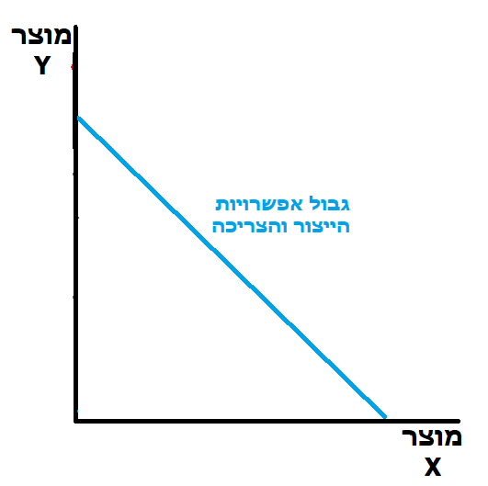
ייתרון יחסי בייצור X
למשק (בדומה לגורמי ייצור) יהיה יתרון יחסי בייצור X.
חישוב : Y/X (בדומה לחישוב עלות שולית אלטרנטיבית) .
כאשר אין סחר בין משקים (משק סגור) – עקומת התמורה מייצגת גם את גבול אפשרויות הייצור, אך גם את גבול אפשרויות הצריכה, לא ניתן לצרוך מעבר למה שמייצרים.
הערה:
*גבול אפשרויות הייצור - מה שהמשק יכול לייצר.
*גבול אפשרויות הצריכה - הכללה של סחר וייצור של משקים נוספים. כמה יהיה ניתן לצורך אם היה סחר

Slide 4
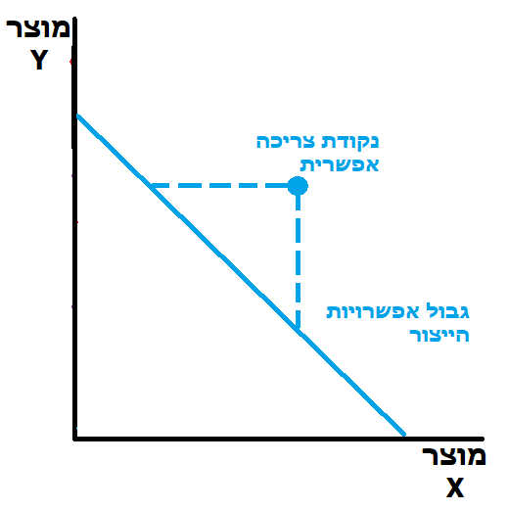
מסחר בין 2 משקים זהים (קטנים\גדולים)
שבוע שעבר הנחנו שהמשק סגור למסחר – נרחיב את הדיון למשק שפתוח לסחר. עכשיו יש הפרדה בין גבול אפשרויות הצריכה לגבול אפשרויות הייצור
משקים יסחרו ביניהם כשלמשק אחד יש יתרון יחסי בייצור מוצר מסוים ולמשק השני יש יתרון יחסי בייצור המוצר השני.
*מחיר הסחר יקבע ע"י מיקוח בתחום שבין העלויות האלטרנטיביות השוליות של המשקים.
סדר פעולות:
בונים לכל משק עקומת תמורה ע"פ הנתונים
בודקים לאיזה משק יש יתרון יחסי בכל אחד מהמוצרים – כלי עזר טוב הוא טבלת עא"ש
מהנקודה בה קיים יתרון יחסי מעבירים את גבול אפשרויות הצריכה, ששיפועו יחס המחירים (יחס ההחלפה בין המוצרים)

Slide 5
סחר חליפין בין משק קטן לעולם + סדר פעולות לפתירת התרגיל
בשאלות מסוג זה אתם תקבלו כנתון את המחירים העולמיים של מוצר X ושל מוצר Y ולפיהם תדעו היכן כדאי למשק לייצר.
סדר פעולות:
בונים את עקומת התמורה כרגיל לפי הקצאה של יתרונות יחסיים.
מוצאים את נקודת הייצור של המשק בהתאם למחיר העולמי.
מוצאים את עקומת אפשרויות התצרוכת– קו המשיק לנקודת הייצור עם שיפוע של יחס המחירים בעולם.
מוצאים את נקודת הצריכה על פי העדפות המשק (תהיה על קו אפשרויות הצריכה).
איך מוצאים את נקודת הייצור? נקודת הייצור תהיה אחת מהנקודות ה"חשודות": מקסימום X, מקסימום Y, או אחת מנקודות השבירה. איך נדע איזה נקודה זאת? נתחיל מהנקודה של מקסימום Y ונשאל את עצמנו: אם היינו רוצים לצרוך יחידה אחת של X – האם היה לנו יותר זול לייצר אותה או לקנות אותה? אם התשובה היא לקנות – זאת תהיה נקודת הייצור, אם התשובה היא לייצר – נעבור לנקודה הבאה ונשאל שוב את השאלה עד שנעצור בנקודת הייצור.
Notes:
סחר עם העולם- אותו רעיון כמו בין משקים, במקום עוד משק או עוד גרף פשוט ינתנו לנו מחירים.
2. מה שעדיף למשק לייצר לפי המחיר העולמי
3 עקומת אפשרויות התצרוכת- כמה המשק יכול לצרוך בתכלס. העקומה היא בשיפוע של יחס המחירים, ועוברת דרך נק' הייצור.
נגיד המחיר של X הוא 3 ₪, והמחיר של Y הוא 1 ₪. נעשה מחיר X/ מחיר Y וזה שווה 3 וזה יהיה הויתור השולי של X.
מה הכוונה? אם X עולה 3 ₪ ו- Y עולה 1 ₪- אז ב 3 ₪ ניתן לקנות או 1 יח' של X או 3Y
אם נקנה X, נוותר על 3 יח' Y.
יחס המחירים בעולם מתורגם לויתור שולי.

Slide 6





Y
יחס חליפין ירוק – נייצר רק Y
יחס חליפין אדום – נייצר בנקודת השבירה.
יחס חליפין צהוב – נייצר רק X.
$$1$$
$$3$$
$$2$$
$$1.5$$
$$0.5$$
X
Notes:
ירוק- היחס בעולם הוא 0.5, ואילו השיפוע שלנו הוא 1. השיפוע של העולם (היחס) קטן יותר ולכן שווה לנו לייצר רק Y ובמידת הצורך לקנות את X.
אדום- היחס בעולם הוא 1.5. נעדיף לייצר בנק' השבירה. את היח' הראשונות של איקס נרצה לייצר, יותר מזה נרצה לקנות מהעולם ולכן נישאר שם.
צהוב- היחס בעולם הוא 2. את היח' הראשונות של איקס נעדיף לייצר, וגם את היחידות הבאות. באופן כללי שווה לנו יותר לייצר רק איקס ובמידת הצורך למכור אותו לעולם ולקבל Y.

Slide 7
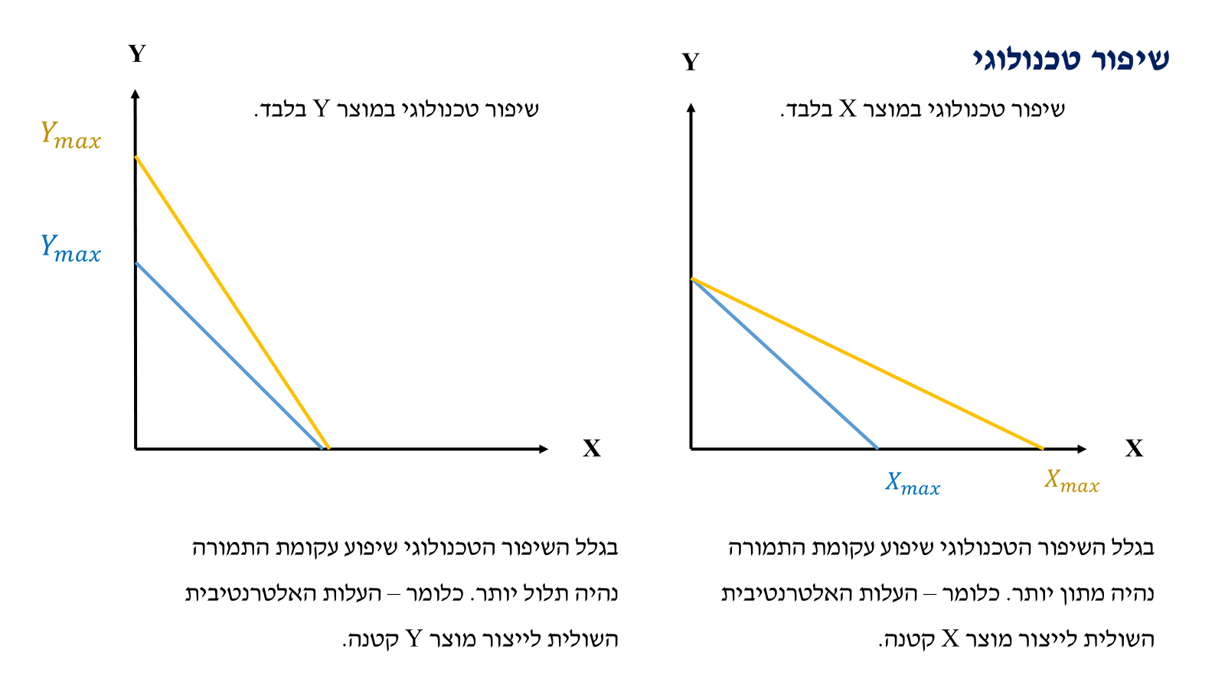
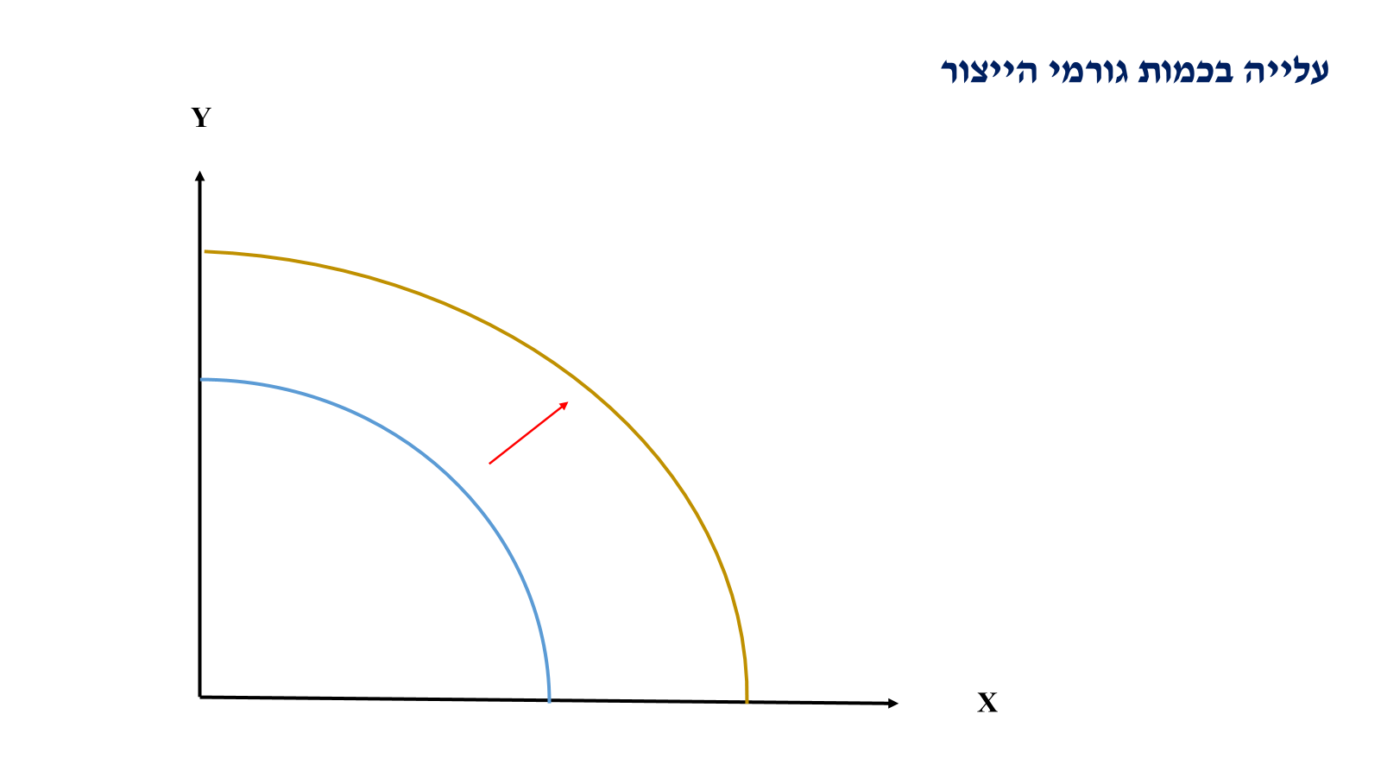
צמיחה כלכלית
מתבטאת גרפית בעליה למעלה וימינה של עקומת התמורה, כך שגדלות אפשרויות הייצור והצריכה במשק.
הגורמים לצמיחה: 1. שיפורים טכנולוגיים
2. עליה בכמות גורמי הייצור (גידול בהון, בעבודה, וכד')

Slide 8
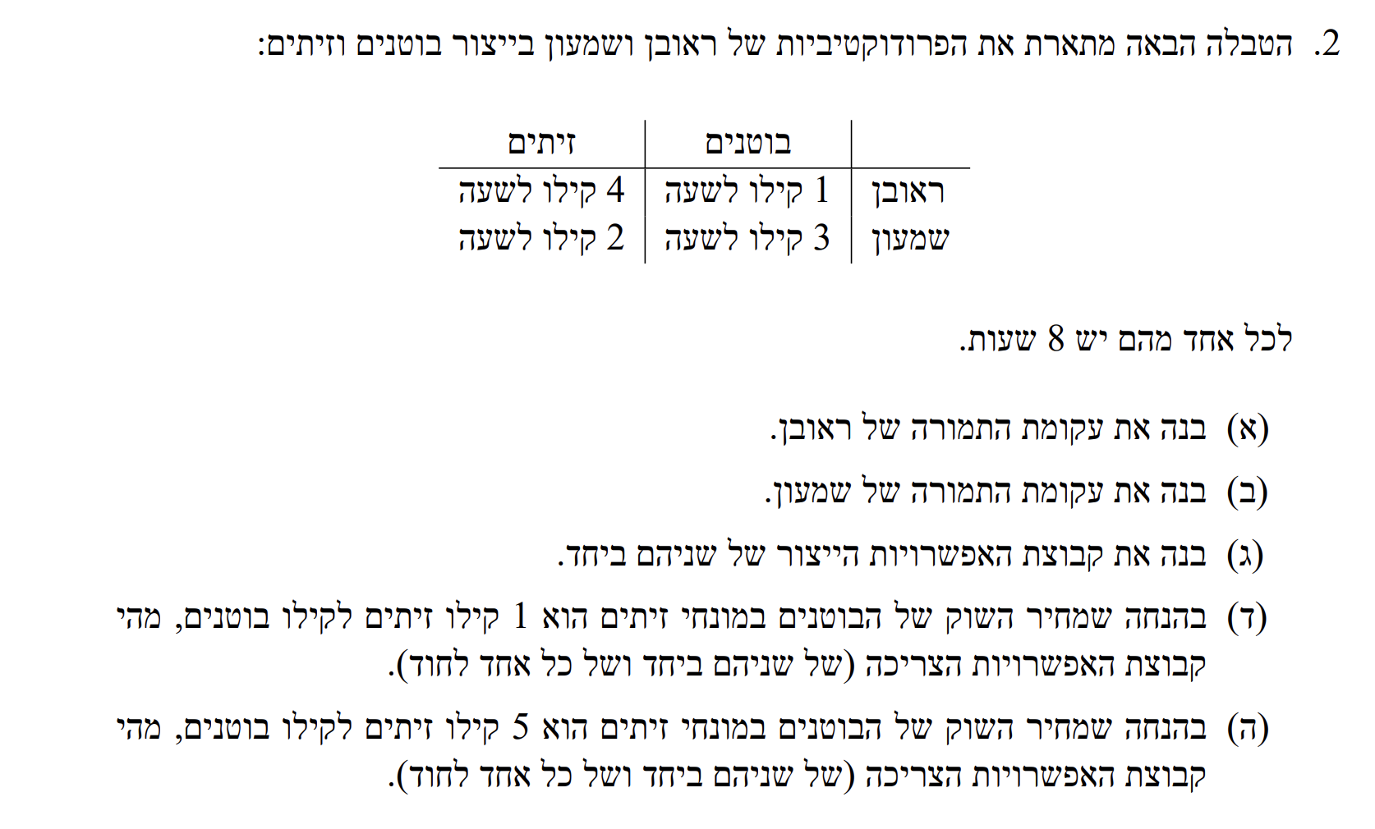

Slide 9
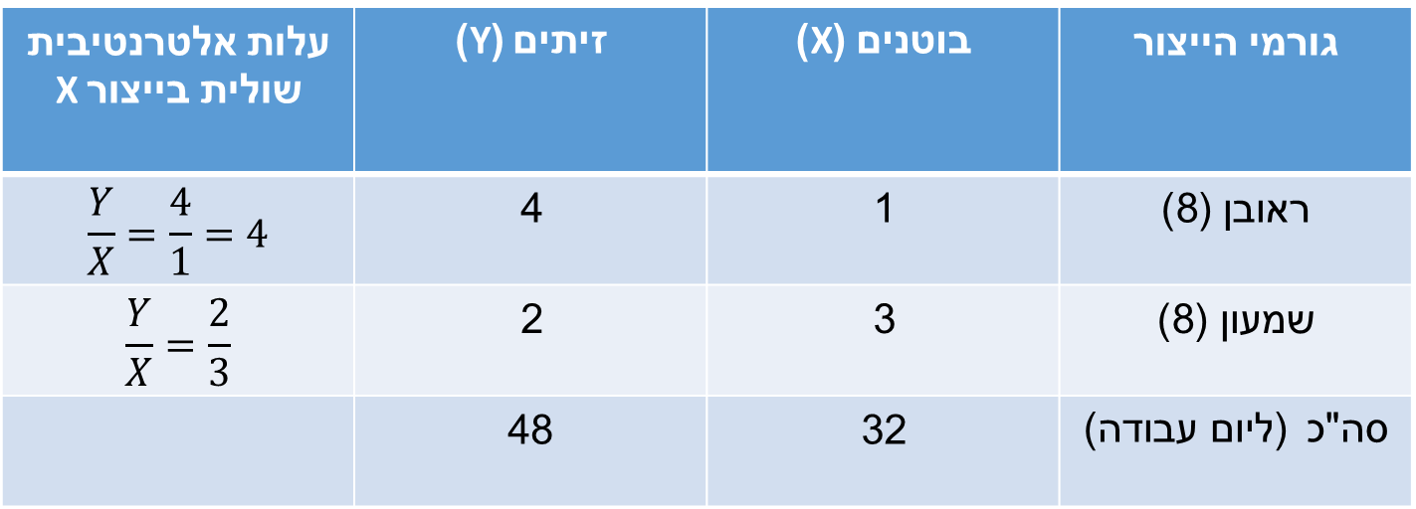
בניית עקומת התמורה
כדי לבנות את עקומת התמורה של המשק, אנחנו צריכים:
את כמות ה-Y המקסימלית כאשר כל גורמי הייצור מייצרים Y ← מאיפה יוצא העקומה.
את כמות ה-X המקסימלית כאשר כל גורמי הייצור מייצרים X ← עד לאן העקומה מגיעה.
את העלות האלטרנטיבית השולית בייצור X – מי שעלותו נמוכה יותר, הוא יהיה הראשון לעבור לייצור X.
גורמי הייצור | X | Y | עלות אלטרנטיבית שולית בייצור X
מכונות (100)
עובדים (50)
סה"כ
גורמי הייצור | בוטנים (X) | זיתים (Y) | עלות אלטרנטיבית שולית בייצור X
ראובן (8) | 1 | 4 | $$\frac{Y}{X}=\frac{4}{1}=4$$
שמעון (8) | 3 | 2 | $$\frac{Y}{X}=\frac{2}{3}$$
סה"כ (ליום עבודה) | 32 | 48

Slide 10
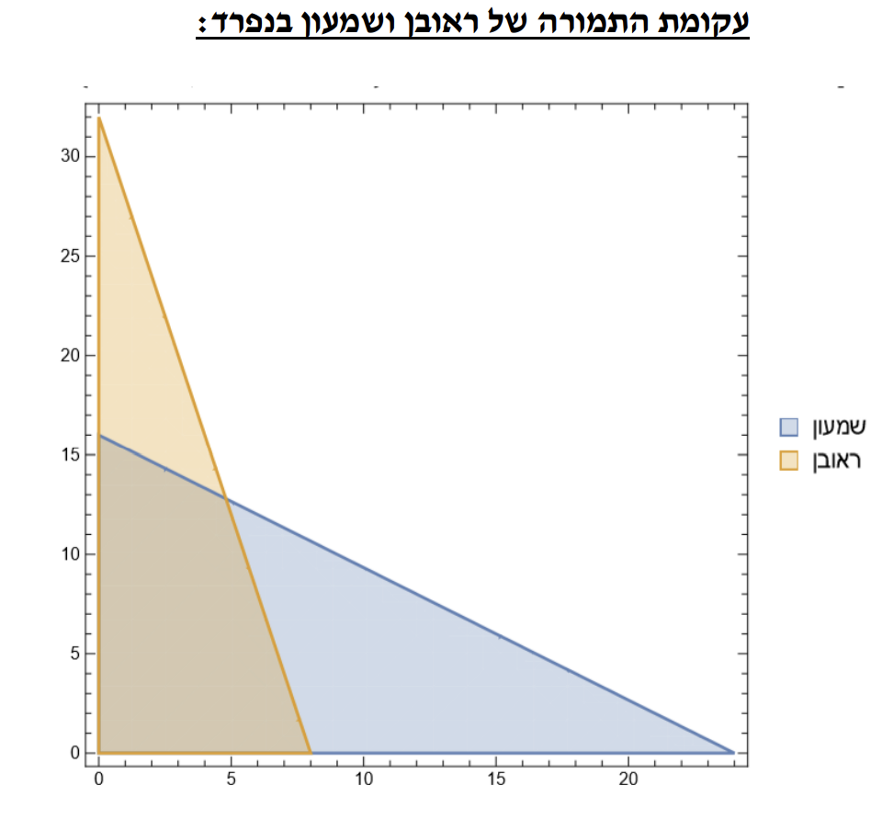
עקומת תמורה של ראובן :
נחשב YMAX ו-XMAX :
Xmax=8*1=8
Ymax=8*4=32
שיפוע העקומה=עא"ש X = 4
Y=32-4X
עקומת תמורה של שמעון :
נחשב YMAX ו-XMAX :
Xmax=8*3=24
Ymax=8*2=16
שיפוע העקומה=עא"ש X = 2\3
Y=16-2\3X
Notes:
עלות אלטרנטיבית שולית= שיפוע באותו הקטע.
מומלץ לכתוב את המשוואה של כל קו ישר, זה יקל עלינו מאוד אחר כך.

Slide 11
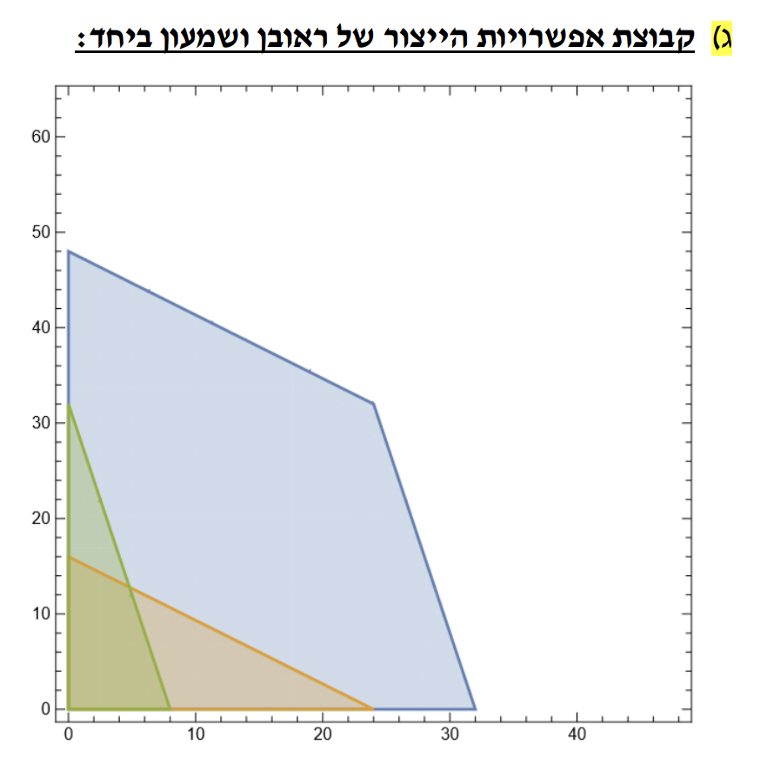
עקומת תמורה של המשק (2 עובדים שמעון וראובן יחד) :
נחשב YMAX ו-XMAX :
Xmax=8*1+8*3=32
Ymax=8*4+8*2=48
עכשיו כשבונים עקומת תמורה של המשק יש להבין למי יש יתרון יחסי בייצור X על מנת להקצות את העובדים.
לפי הטבלה שעשינו בהתחלה אנו רואים שלשמעון יש יתרון יחסי בייצור X (עא"ש 3\2 לעומת 4) – לכן שמעון יהיה העובד הראשון שנקצה ואחריו יהיה ראובן .
3\2
4

Slide 12
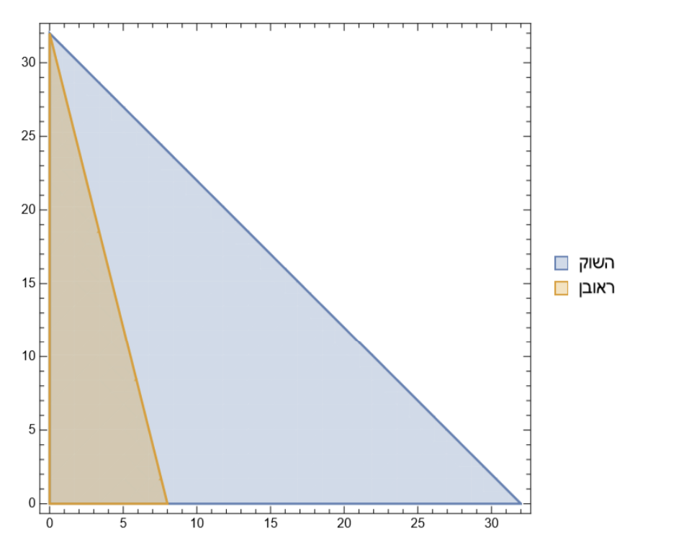
קבוצת אפשרויות הצריכה של ראובן:
זאת שאלה של סחר חליפין בין משק קטן לעולם (ראובן נחשב ל"משק" קטן).
ידוע לנו שהמחיר של יח' בוטנים אחת של ראובן הוא 4 יח' זיתים. (עא"ש X=4) .
נתון שמחיר העולמי עבור 1 יח' בוטנים הוא 1 יח' זיתים.
איפה תהיה נק' הייצור של ראובן?
נתחיל מהנקודה YMAX – בנקודה הזאת, מה יותר זול לראובן? לייצר X או לקנות X ?
אם הוא מייצר יוותר על 4 יח' Y אם הוא קונה מוותר על 1 יח' .
כמובן שזול לו לקנות בנקודה הזאת ולכן זוהי נקודת הייצור .
מנקודת הייצור נעביר קו שהוא קו אפשרויות הצריכה של ראובן.

Slide 13
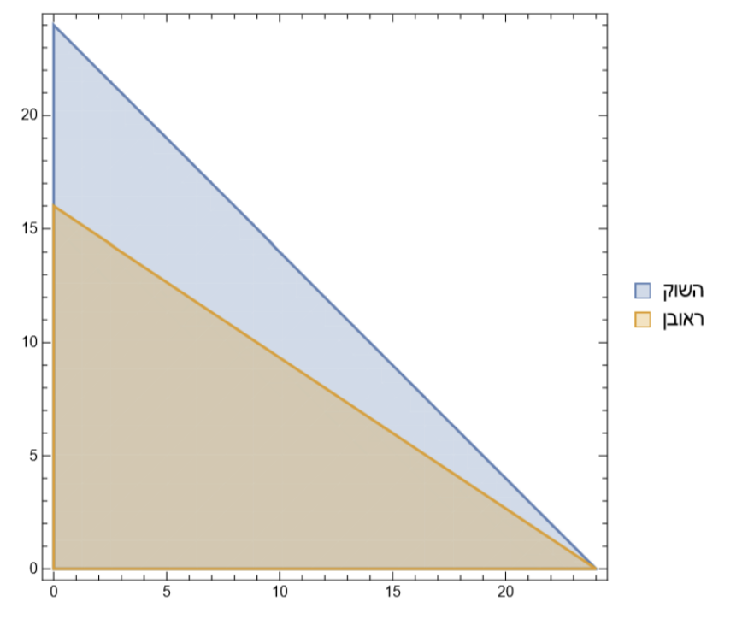
קבוצת אפשרויות הצריכה של שמעון:
ידוע לנו שהמחיר של יח' בוטנים אחת של שמעון הוא 3\2 יח' זיתים. (עא"ש X) .
נתון שמחיר העולמי עבור 1 יח' בוטנים הוא 1 יח' זיתים.
איפה תהיה נק' הייצור של שמעון?
נתחיל מהנקודה YMAX – בנקודה הזאת, מה יותר זול לשמעון? לייצר X או לקנות X ?
אם הוא מייצר יוותר על 3\2 יח' Y אם הוא קונה מוותר על 1 יח' .
כמובן שזול לו לייצר בנקודה הזאת ולכן נקודת הייצור תהיה במקסימום X .
מנקודת הייצור נעביר קו שהוא קו אפשרויות הצריכה של שמעון.

Slide 14
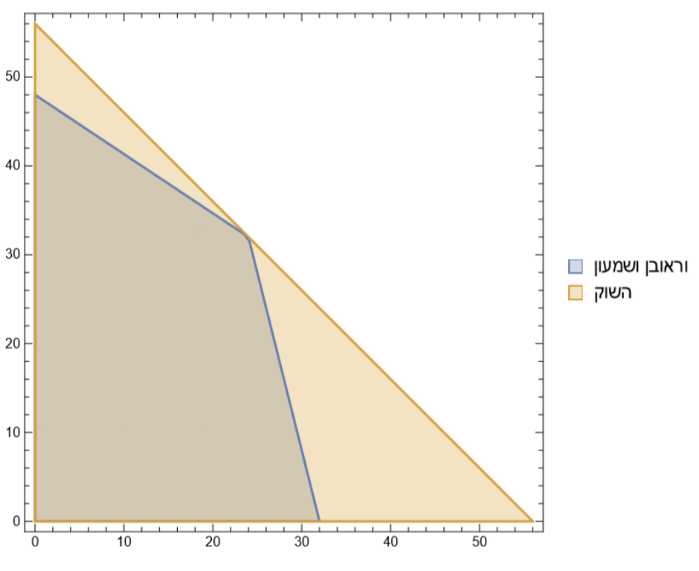
קבוצת אפשרויות הצריכה של שניהם:
3\2
4
1

Slide 15
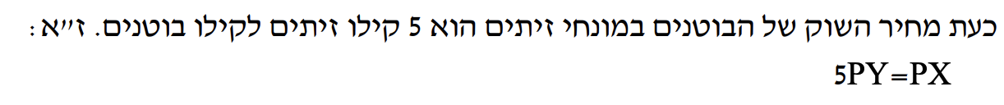
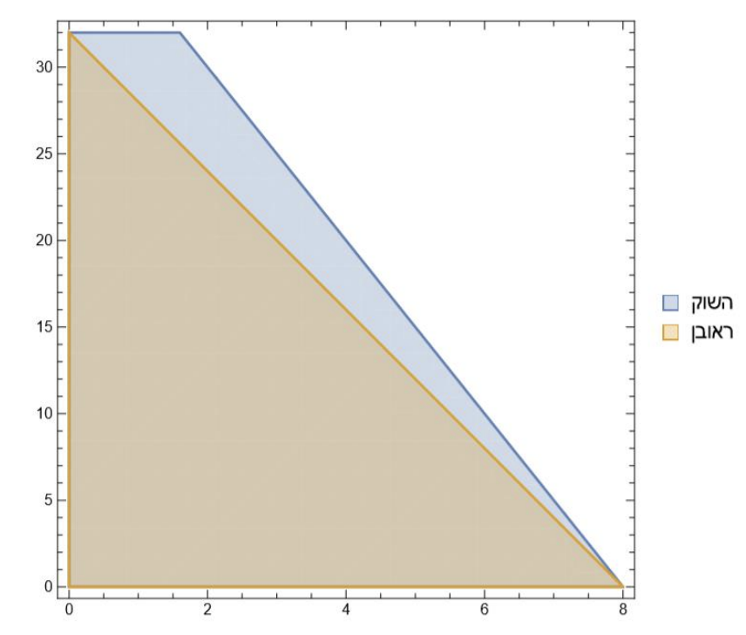
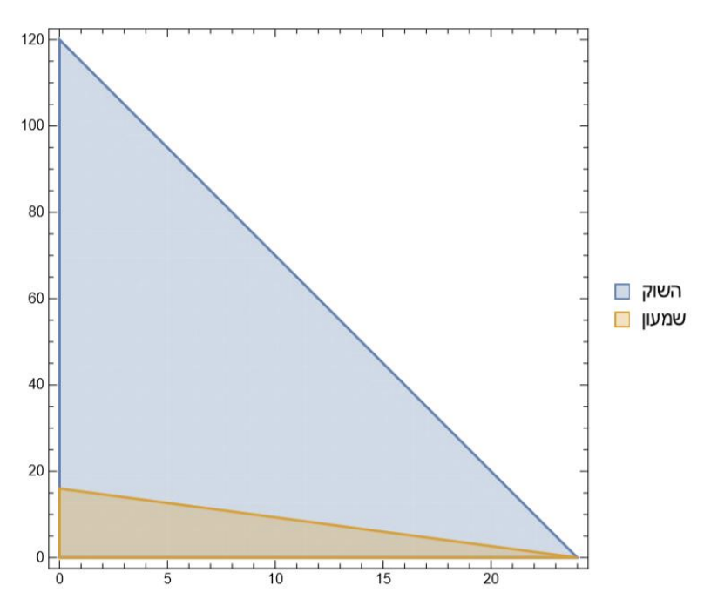
קבוצת אפשרויות הצריכה של ראובן:
קבוצת אפשרויות הצריכה של שמעון:

Slide 16
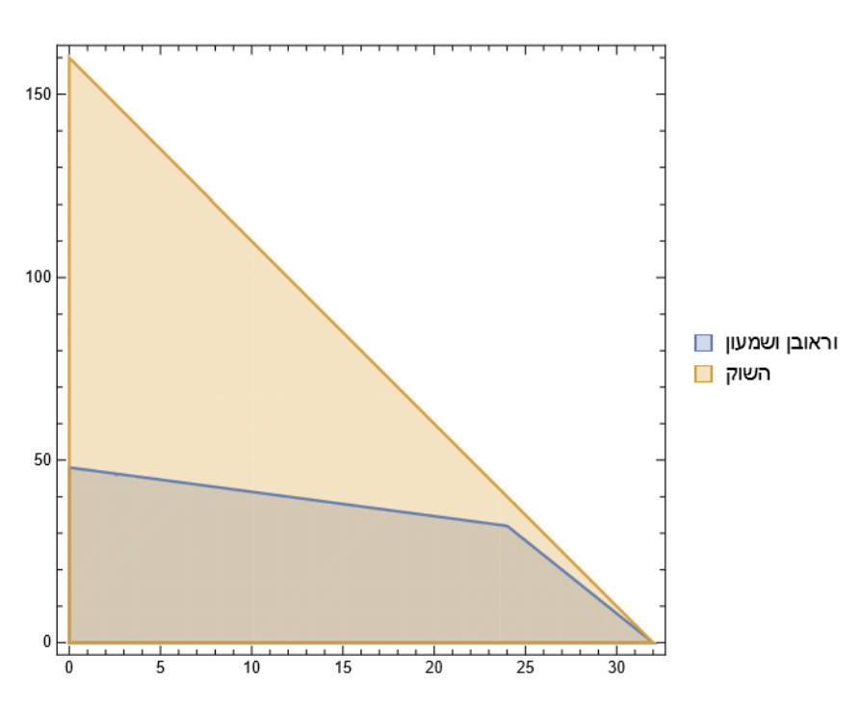
קבוצת אפשרויות הצריכה של שניהם:

Slide 17
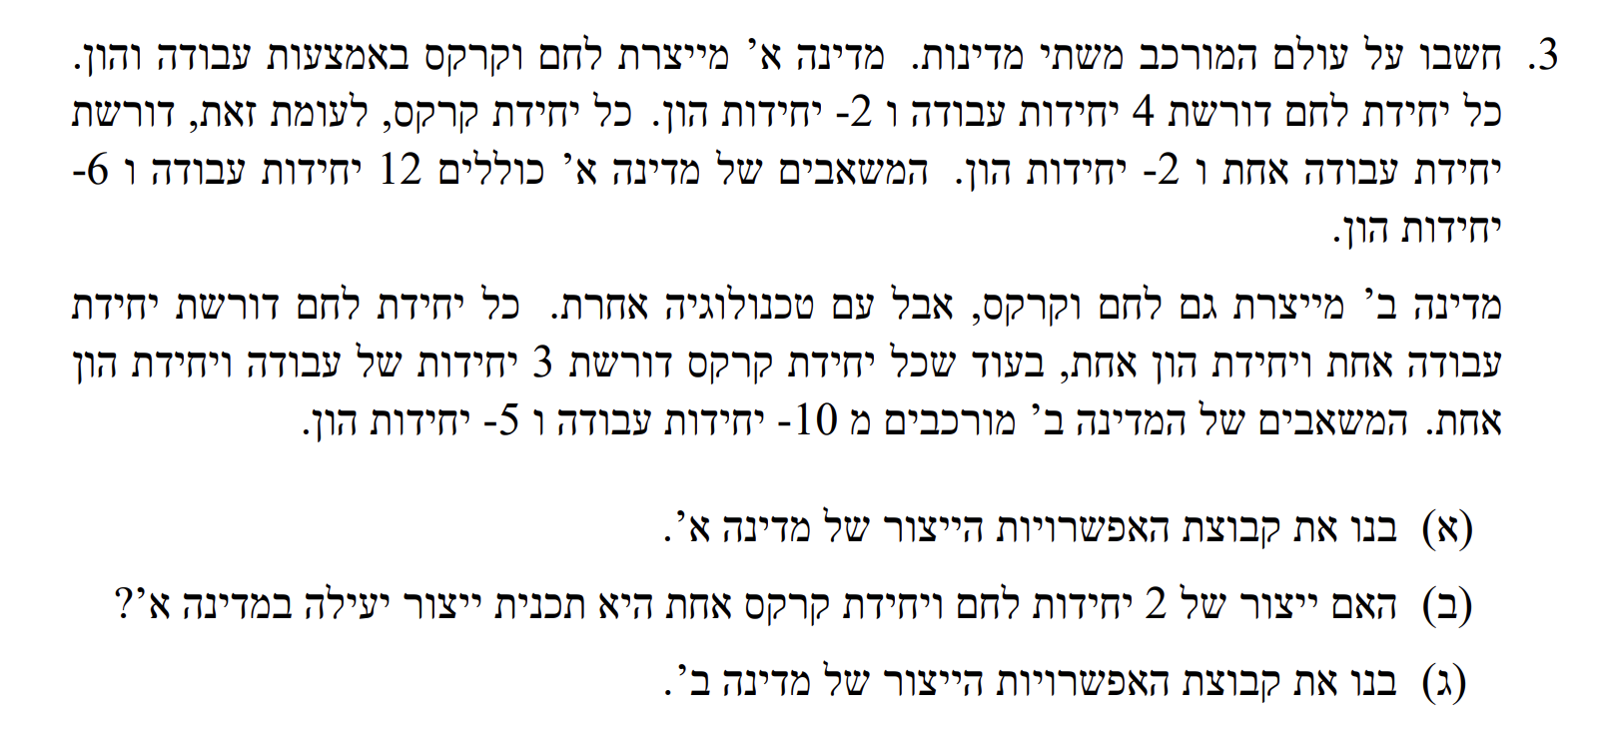

Slide 18
מדינה א׳:
קרקס
גורמי הייצור | לחם (X) | קרקס (Y)
עבודה (12) | 4 | 1
הון (6) | 2 | 2
סה"כ | 3 | 3
מגבלת עבודה
12
*מה זה מזכיר לנו ? עקומת התמורה מסוג "גם" (עקומת מגבלות)
חישוב XMAX,YMAX עבור כל ג"י:
עבור ג"י עבודה –Xmax=3,Ymax=12
עבור ג"י הון - Xmax=3,Ymax=3
2) נרשום את משוואות הישר של כל גורם ייצור ונצייר :
ג"י עבודה ; Y=12-4X
ג"י הון ; Y=3-X
3) איך תראה עקומת התמורה?
העקומה הפנימית ביותר (במקרה שלנו זוהי העקומה של מגבלת הון)
מגבלת הון
3
סעיף ב: האם ייצור של 2 יח' לחם ו1 יח' קרקס היא תכנית ייצור יעילה במדינה ? התשובה היא כן
3
לחם

Slide 19


מדינה ב׳:
קרקס
גורמי הייצור | לחם (X) | קרקס (Y)
עבודה (10) | 1 | 3
הון (5) | 1 | 1
סה"כ | 5 | 3.33
5
מגבלת הון
חישוב XMAX,YMAX עבור כל ג"י:
עבור ג"י עבודה –Xmax=10,Ymax=3.333
עבור ג"י הון - Xmax=5,Ymax=5
2) נרשום את משוואות הישר של כל גורם ייצור ונצייר :
ג"י עבודה ; Y=3.333-0.333X
ג"י הון ; Y=5-X
3) איך תראה עקומת התמורה?
העקומה הפנימית ביותר.
מגבלת עבודה
3.333
סעיף ד: האם ייצור של 1 יח' לחם ו2 יח' קרקס היא תכנית ייצור יעילה במדינה ? התשובה היא לא
5
10
לחם
* נק' שבירה X=Y=2.5

Slide 20
(ה) הצג שתי דרכים שונות שבהן הכלכלה העולמית יכולה לייצר 3 יחידות לחם ו-3 יחידות קרקס.
1. מדינה א' מייצרת 2 לחם ו1 קרקס ומדינה ב' מייצרת 1 לחם ו2 קרקס.
2. מדינה א' מייצרת 3 יחידות קרקס, ומדינה ב' מייצרת 3 יחידות לחם

Slide 21
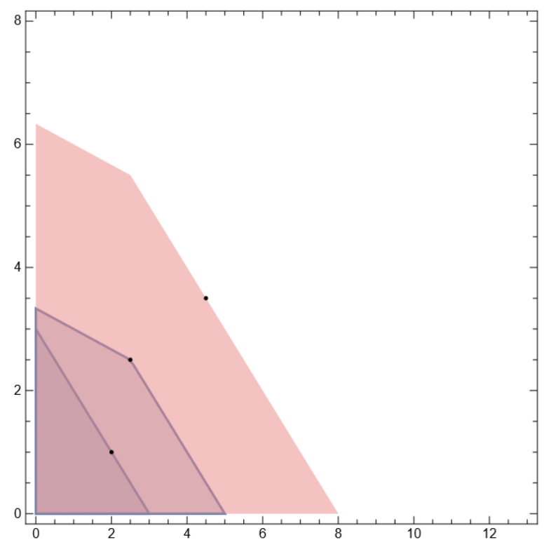
(ו) צייר את קבוצת האפשרויות הייצור של כלכלת העולם.
צריך לבנות עקומה של כל המשק (מדינה א' ומדינה ב' יחד) – נבין קודם כל לאילו מהמדינות יש יתרון יחסי בייצור X ולפי זה נבנה את העקומה שלנו .
מדינה א' שיפוע העקומה שלה = עא"ש X = 1
מדינה ב' שיפוע עקומה שלה = עא"ש X = 3\1 ו-1.
ניתן לראות כי למדינה ב' יתרון יחסי בייצור X ולכן נתחיל ממנה .

Slide 22
(ז) אם הכלכלה העולמית מייצרת 4.5 יחידות לחם ו­ 3.5 יחידות של קרקס, מהי רמת הייצור בכל מדינה?
מדינה א' מייצרת 2 לחם ו1 קרקס, מדינה ב' מייצרת 2.5 יחידות לחם ו2.5 יחידות קרקס
Notes:
למדינה ב' מהחלק של נק שבירה יש שיפוע כמו למדינה א לכן זה לא משנה בכלכלה העולמית מי מהן מייצרת כי זה אותו יחס .
עד הנק שבירה שהיא 2.5 גם X וגם Y מדינה ב' מייצרת ואז נישאר לנו עוד 2 יח' X שצריך לייצר ו1 יח' Y אנחנו יודעים שזוהי נקודה יעילה ואפשרית של מדינה א' לכן ניתן לה לייצר .

Slide 23
(ח) הכלכלה העולמית מייצרת 4.5 יחידות של לחם ו 3.5 יחידות של קרקס, ואם “ הקהילה הבינלאומית“ החליטה לייצר יחידה נוספת של קרקס, איזו ארץ צריכה לייצר? מה היא העלות האלטרנטיבית של יחידה אחת של קרקס לכלכלה העולמית?
לא משנה איזו מדינה מייצרת את יחידת הקרקס הנוספת, והעלות האלטרנטיבית היא יחידה אחת של לחם.

Slide 24
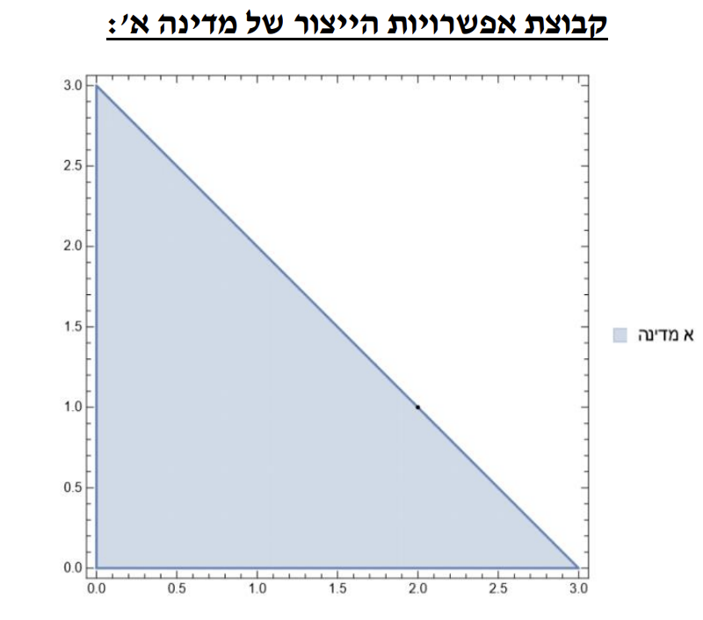
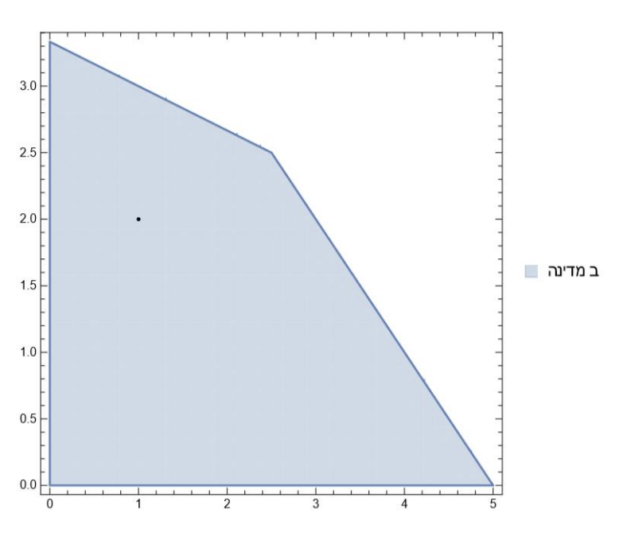
(ט) נניח שמחיר הלחם בשוק הבינלאומי הוא 1 =Pb ומחיר הקרקס הוא 4 = Pc מה הוא סל הסחורות האפשרי במדינה א‘ שהוא בעל ערך מקסימלי במחירים האלה? מה הוא סל הסחורות האפשרי במדינה ב‘ שהוא בעל ערך מקסימלי במחירים האלה?
סל הסחורות המקסימלי במדינה א' שהוא בעל ערך מקסימלי במחירים האלה יכיל 3 יחידות קרקס ו0 יחידות לחם, ושוויו יהיה 12 .₪
סל הסחורות המקסימלי במדינה ב' שהוא בעל ערך מקסימלי במחירים האלה יכיל 0 יחידות לחם ו3.333 יחידות קרקס, ושוויו יהיה 13.333 .₪

Slide 25
(י) מה הייתה התשובה שלך אם PB=1 וpc=2 ?
סל הסחורות המקסימלי במדינה א' שהוא בעל ערך מקסימלי במחירים האלה יכיל 0 יחידות לחם ו3 יחידות קרקס, ושוויו יהיה 6 .₪
סל הסחורות המקסימלי במדינה ב' שהוא בעל ערך מקסימלי במחירים האלה יכיל 2.5 יחידות לחם ו2.5 יחידות קרקס, ושוויו יהיה 7.5 .₪

Slide 26
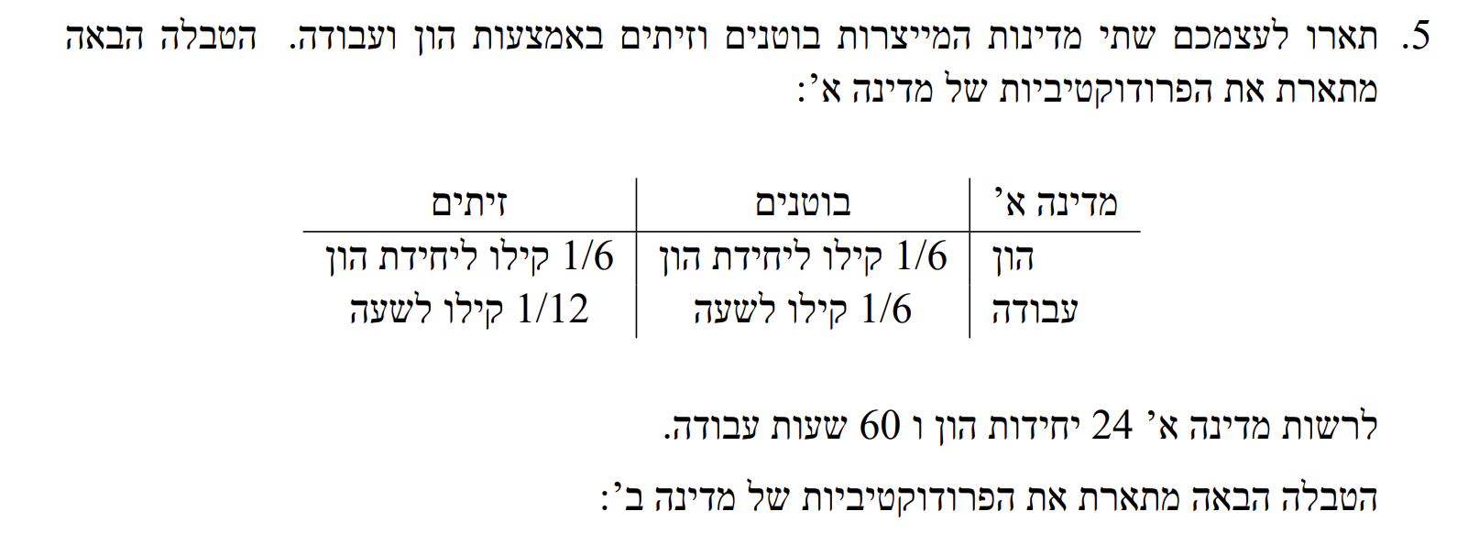
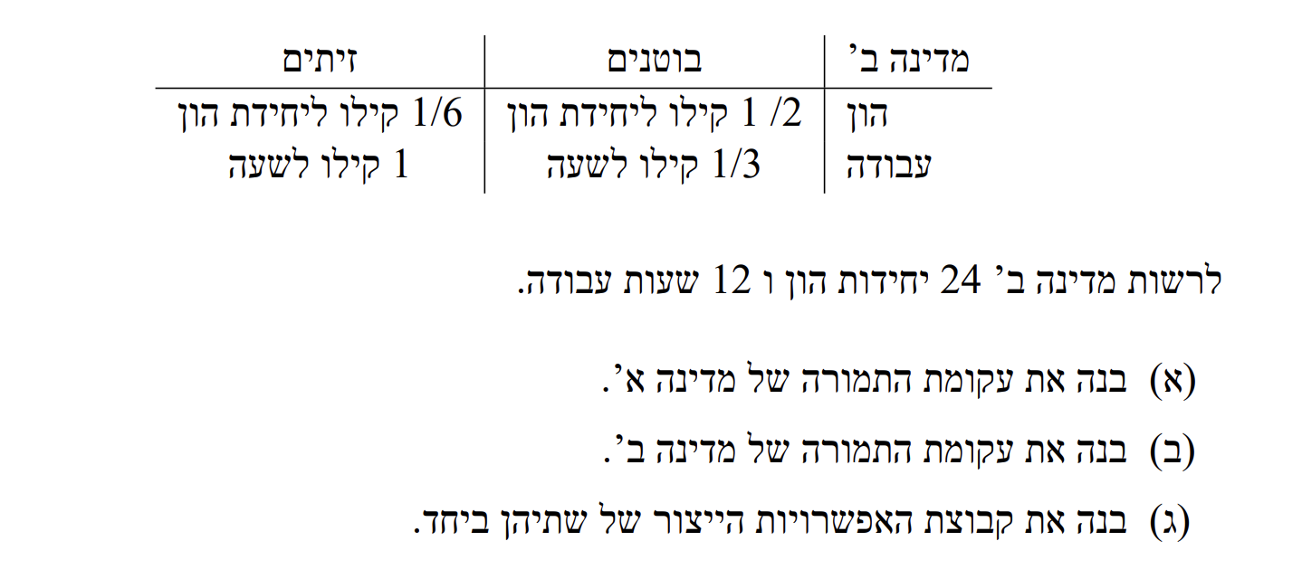

Slide 27
מדינה א׳:
קרקס
גורמי הייצור | בוטנים (X) | זיתים (Y)
עבודה (60) | 1\6 | 1\12
הון (24) | 1\6 | 1\6
סה"כ | 4 | 4
*מה זה מזכיר לנו ? עקומת התמורה מסוג "גם" (עקומת מגבלות)
מגבלת עבודה
חישוב XMAX,YMAX עבור כל ג"י:
עבור ג"י עבודה –Xmax=10,Ymax=5
עבור ג"י הון - Xmax=4,Ymax=4
2) נרשום את משוואות הישר של כל גורם ייצור ונצייר :
ג"י עבודה ; Y=10-0.5X
ג"י הון ; Y=4-X
3) איך תראה עקומת התמורה?
העקומה הפנימית ביותר (במקרה שלנו זוהי העקומה של מגבלת הון)
מגבלת הון
4
4
לחם
10

Slide 28


מדינה ב׳:
קרקס
גורמי הייצור | בוטנים (X) | זיתים (Y)
עבודה (12) | 3\1 | 1
הון (24) | 2\1 | 1\6
סה"כ | 4 | 4
12
מגבלת עבודה
*מה זה מזכיר לנו ? עקומת התמורה מסוג "גם" (עקומת מגבלות)
חישוב XMAX,YMAX עבור כל ג"י:
עבור ג"י עבודה –Xmax=4,Ymax=12
עבור ג"י הון - Xmax=12,Ymax=4
2) נרשום את משוואות הישר של כל גורם ייצור ונצייר :
ג"י עבודה ; Y=12-3X
ג"י הון ; Y=4-1\3X
3) איך תראה עקומת התמורה?
העקומה הפנימית ביותר
מגבלת הון
4
4
לחם
*נק' שבירה X=Y=3
12

Slide 29
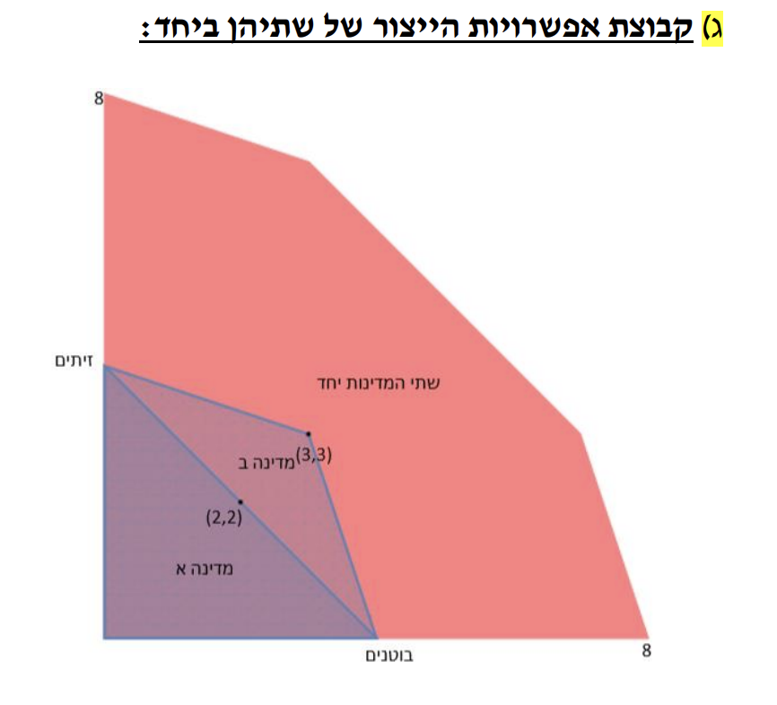
צריך לבנות עקומה של כל המשק (מדינה א' ומדינה ב' יחד) – נבין קודם כל לאילו מהמדינות יש יתרון יחסי בייצור X ולפי זה נבנה את העקומה שלנו .
מדינה א' שיפוע העקומה שלה = עא"ש X = 1
מדינה ב' שיפוע עקומה שלה = עא"ש X = 3\1 ו-3.
ניתן לראות כי למדינה ב' יתרון יחסי בייצור X עד לנק' שבירה שהיא (3,3) נתחיל ממנה לאחר מכן תהיה מדינה א' ואז נחזור לייצר עם מדינה ב' .

Slide 30
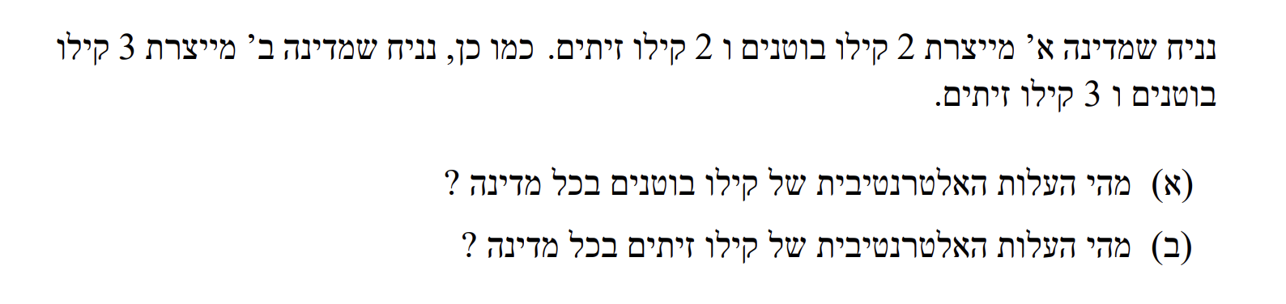
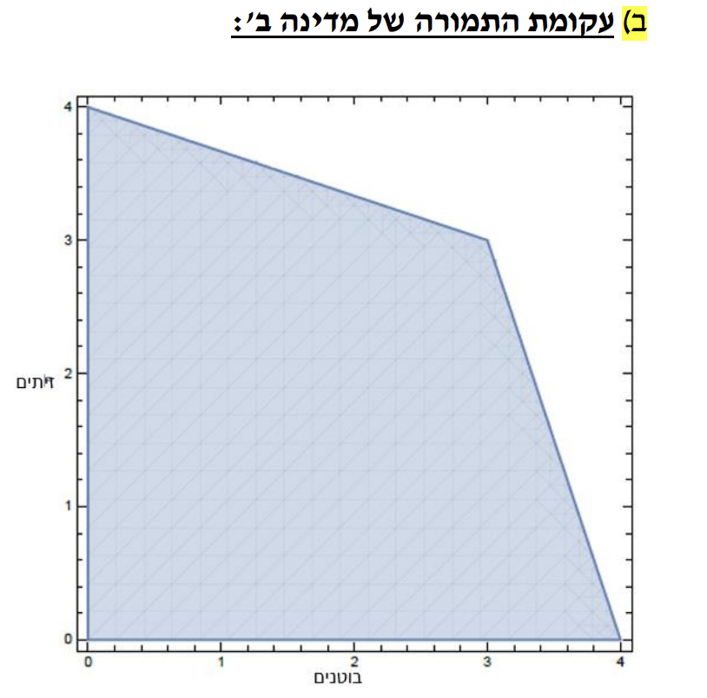
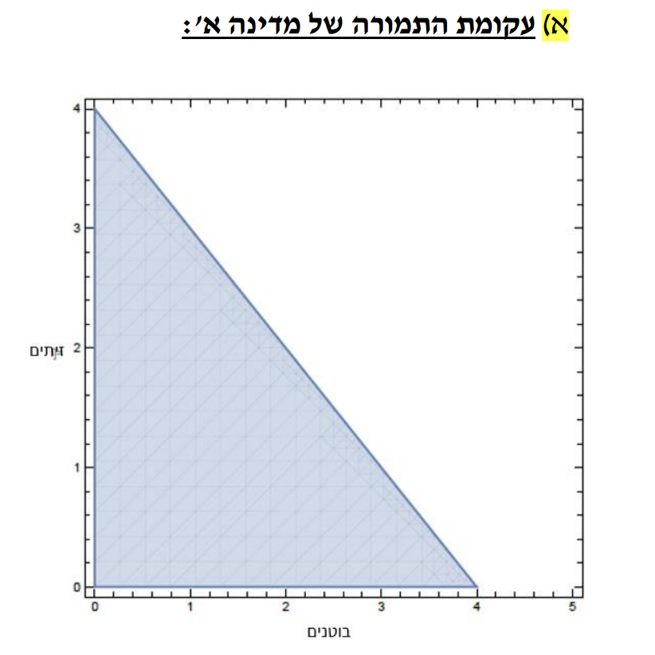
העלות האלטרנטיבית של קילו בוטנים היא 1 קילו זיתים במדינה א', ו3 קילו זיתים במדינה ב'

Slide 31
העלות האלטרנטיבית של קילו זיתים היא 1 קילו בוטנים במדינה א', ו3 קילו בוטנים במדינה ב'

